Slide 1
冷凍機関係現状
PSI MEGⅡ実験
2016/05/26 K.Kasami

Slide 2
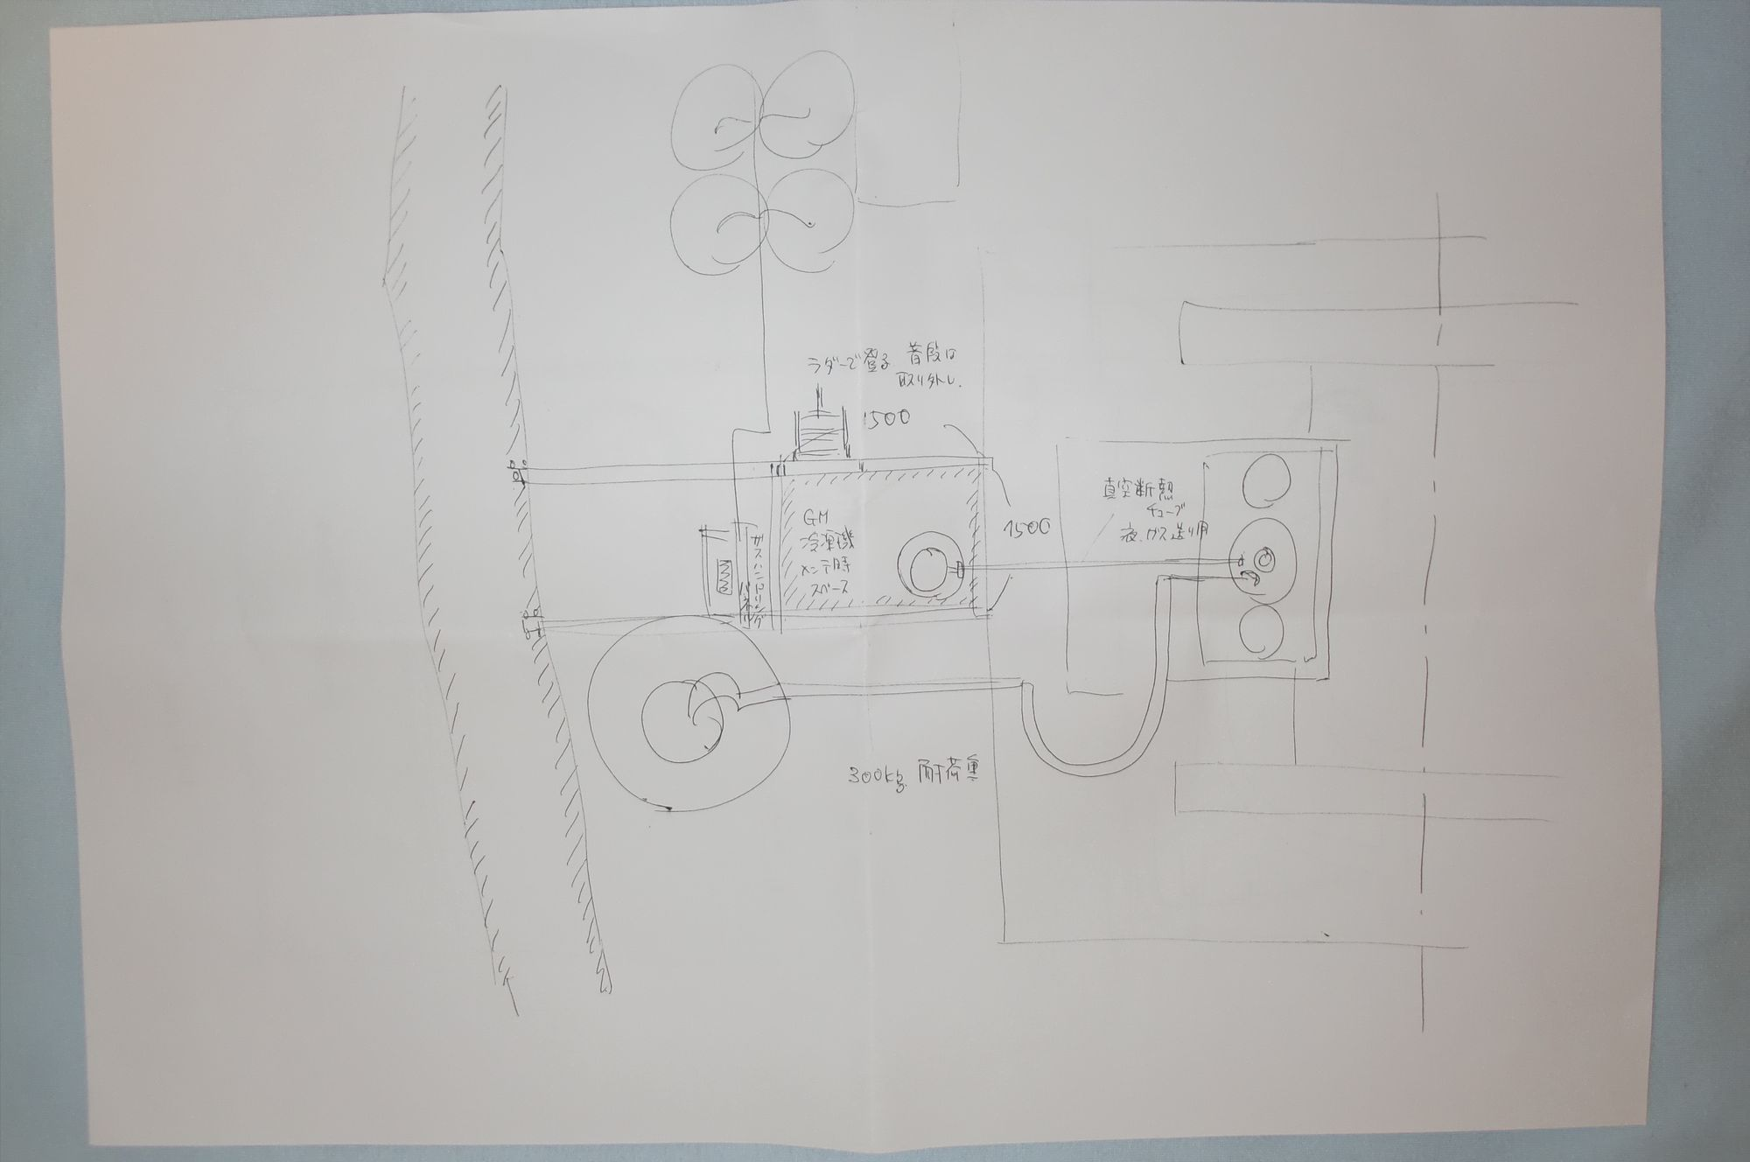
発案図 2015/04
2015/04 Mihara図面

Slide 3
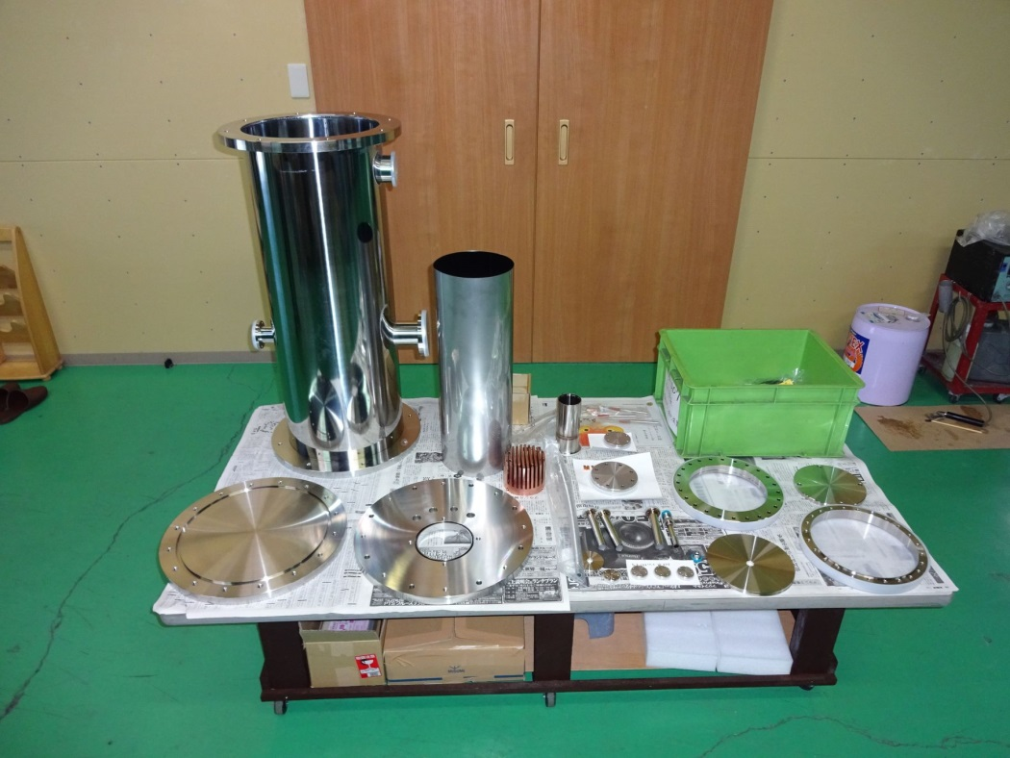
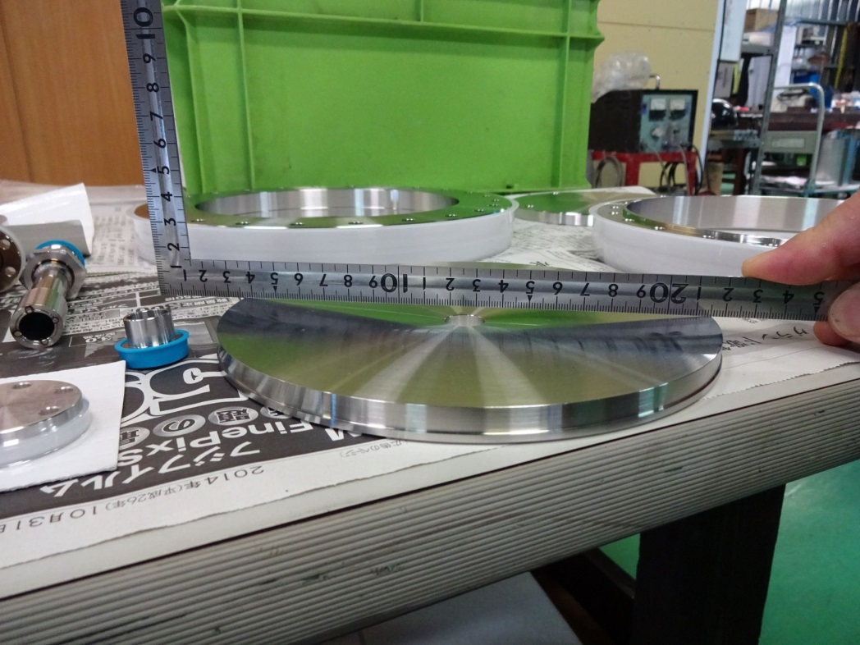
低温容器製作
MegⅡ 液体キセノン低温容器製作 工場立会い 2015/07/06
加工済部品(一部は溶接済)
内筒底板のテーパー加工
2015/07/06

Slide 4
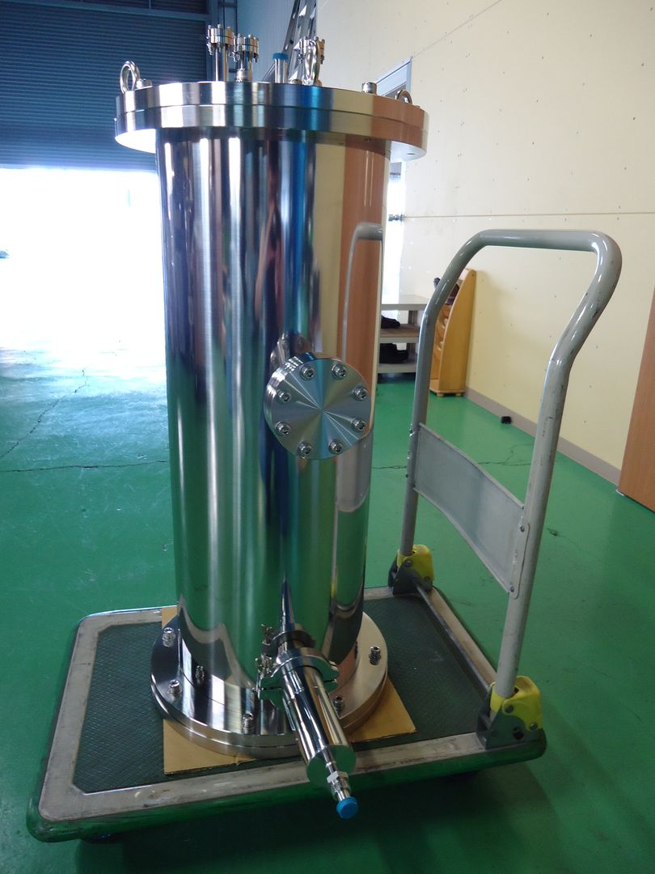
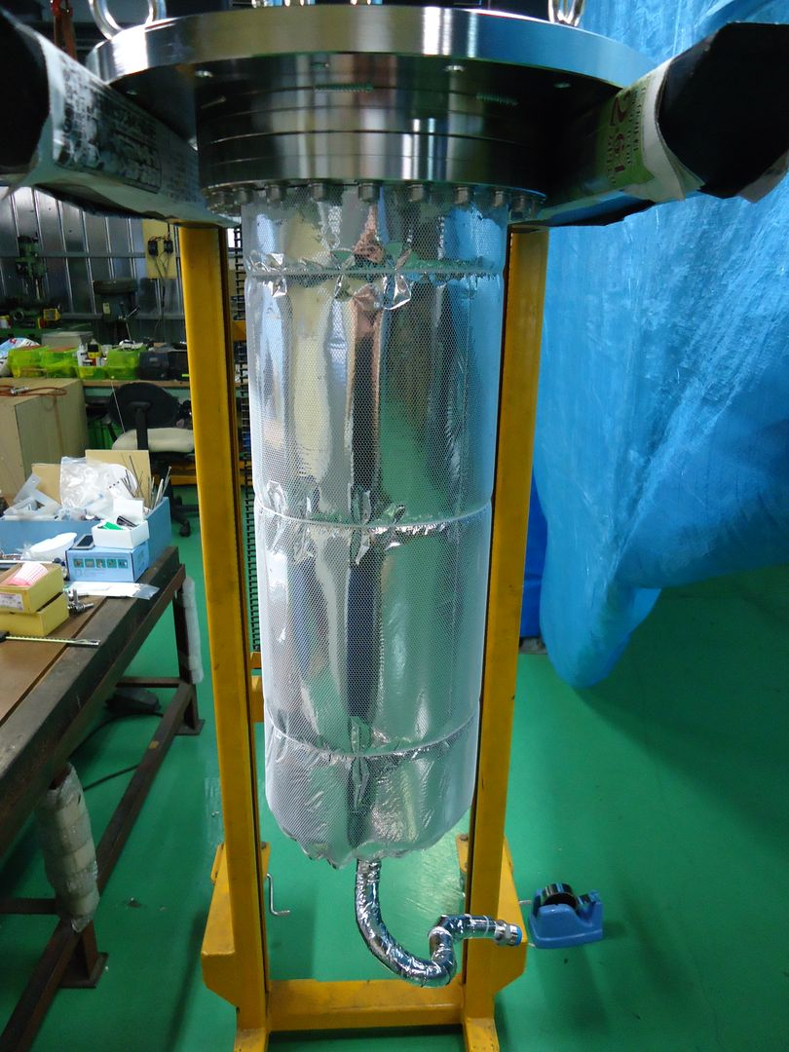
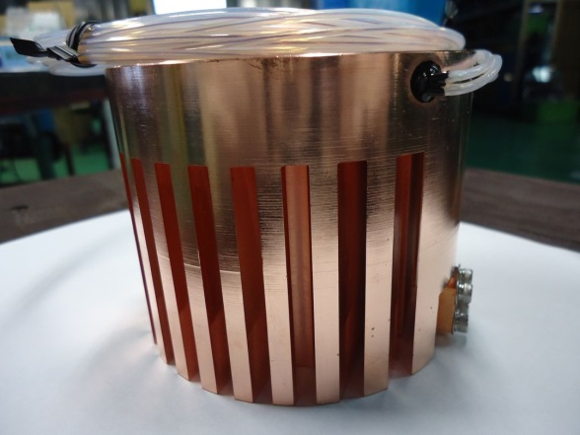
低温容器完成
外観
内筒部 SI巻後
同時発注のAL300用
ヒーターマウント

Slide 5
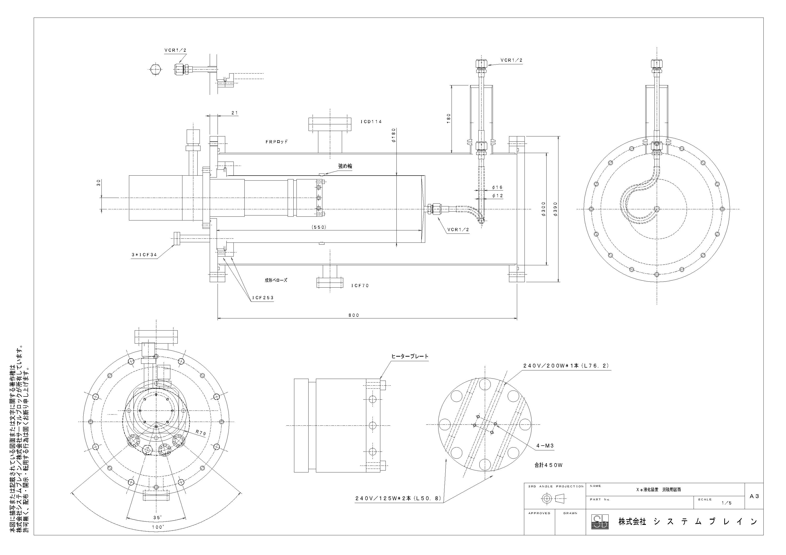
クライオスタット図面

Slide 6
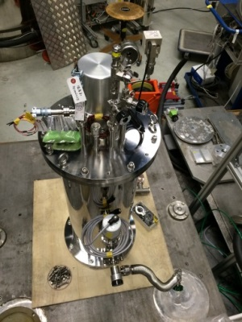
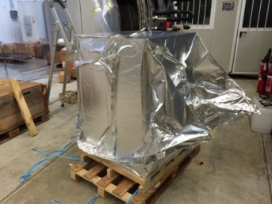
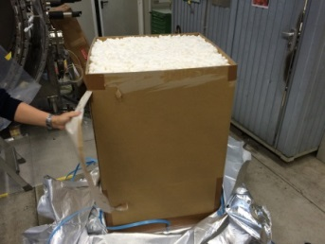
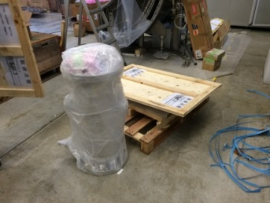
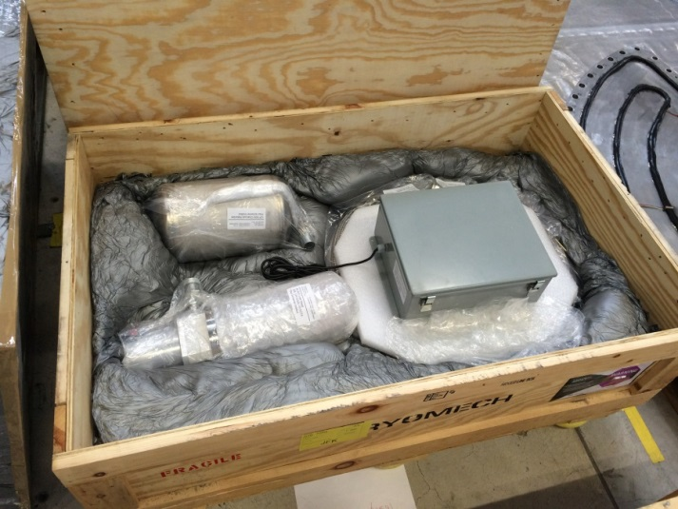
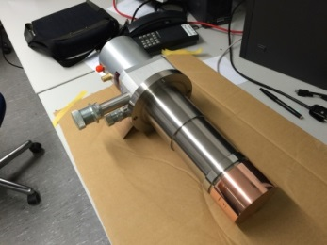
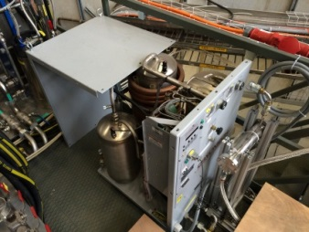
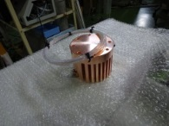
2016/02 MEGⅡ Cryomech AL300納品 America→PSI直買直送
2016/02/02-08 MEGⅡ PSI 冷凍機組立+能力測定
木枠外して
パックを開封
日本から送った低温容器
組立後
冷凍機
Cryomech
AL300
Cryomech 購入品一式
2016/02/02-08

Slide 7
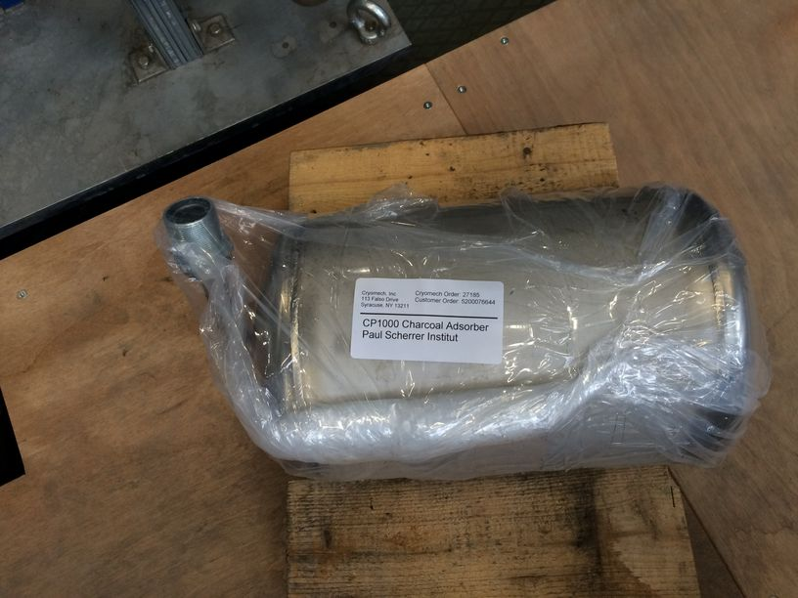
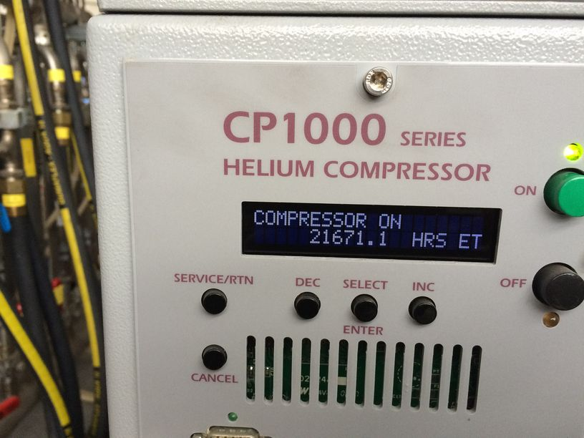
圧縮機関係
AL300用 アドソーバーに交換
アドソーバー交換時の運転時間
21671.1 hr
2016/02/02-08

Slide 8
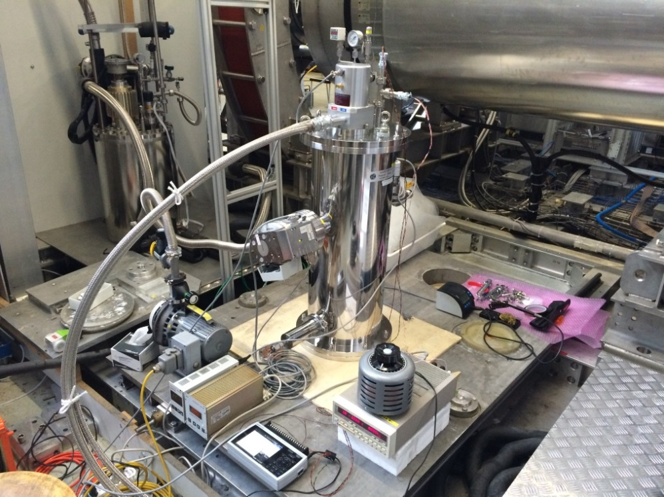
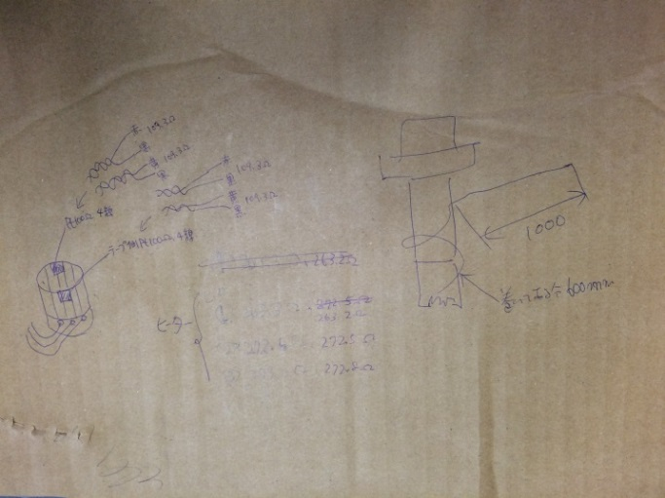
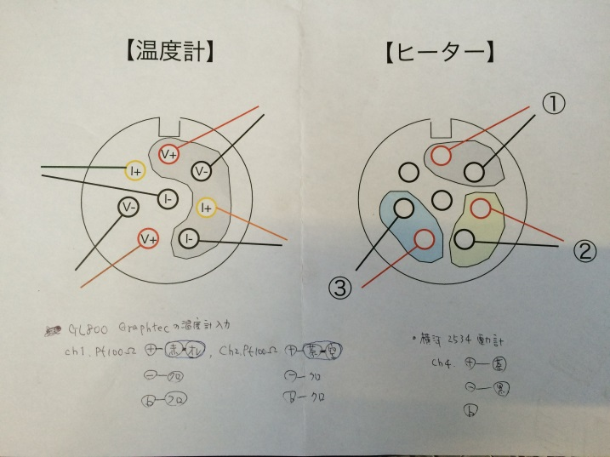
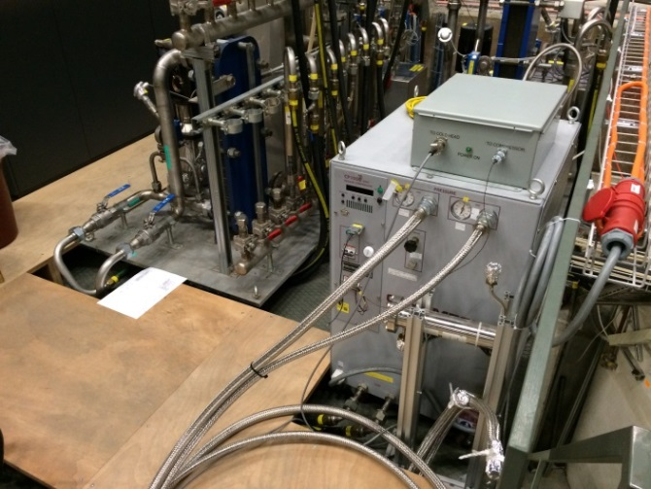
冷凍機能力測定 165K
AL300+CP1010能力測定
フィードスルーピン配置
CP1010再利用 上部のBOXはディスプレッサ制御用に新設
2016/02/02-08

Slide 9
PSI Cryomech AL300+CP1010 能力測定結果 162K@420W

Slide 10
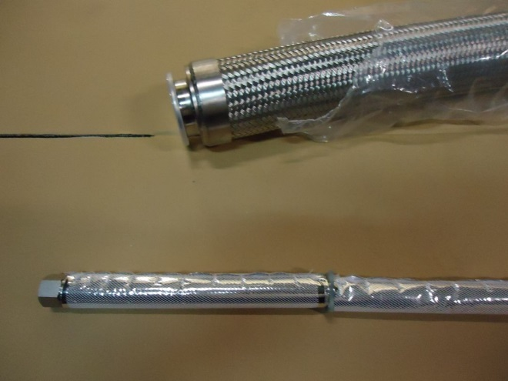
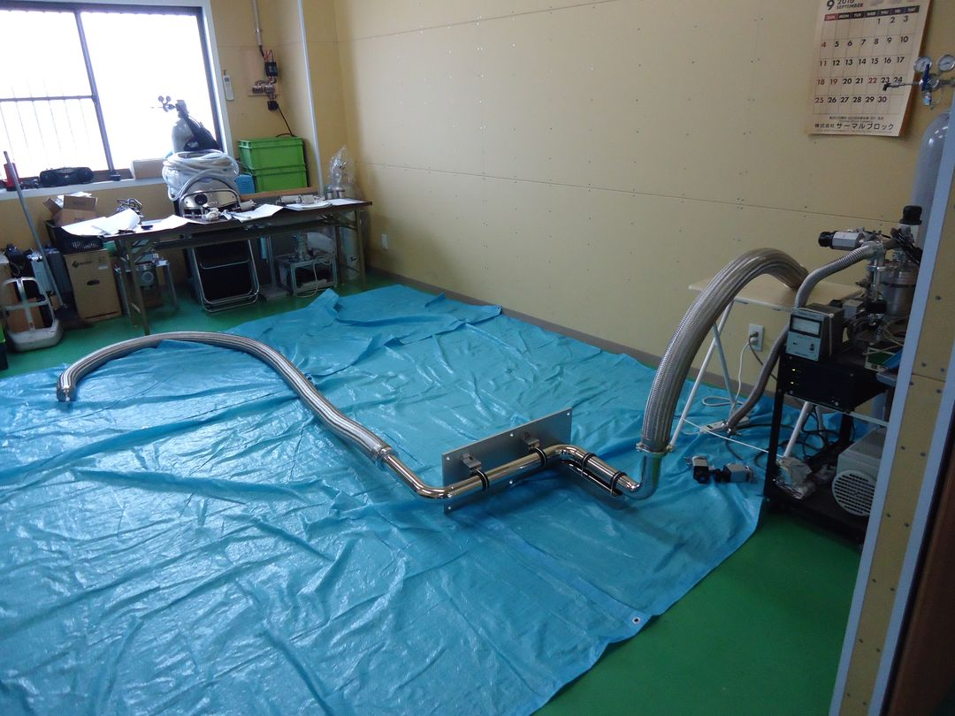
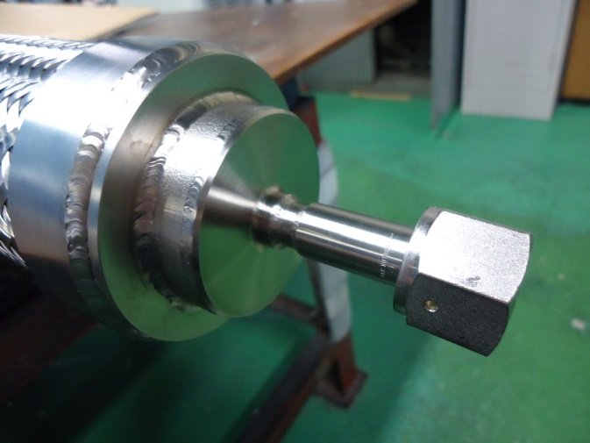
トラチュー製作 2016/09
内管
真空リーク試験
MEG側 接続部
2016/09/15/工場立会

Slide 11
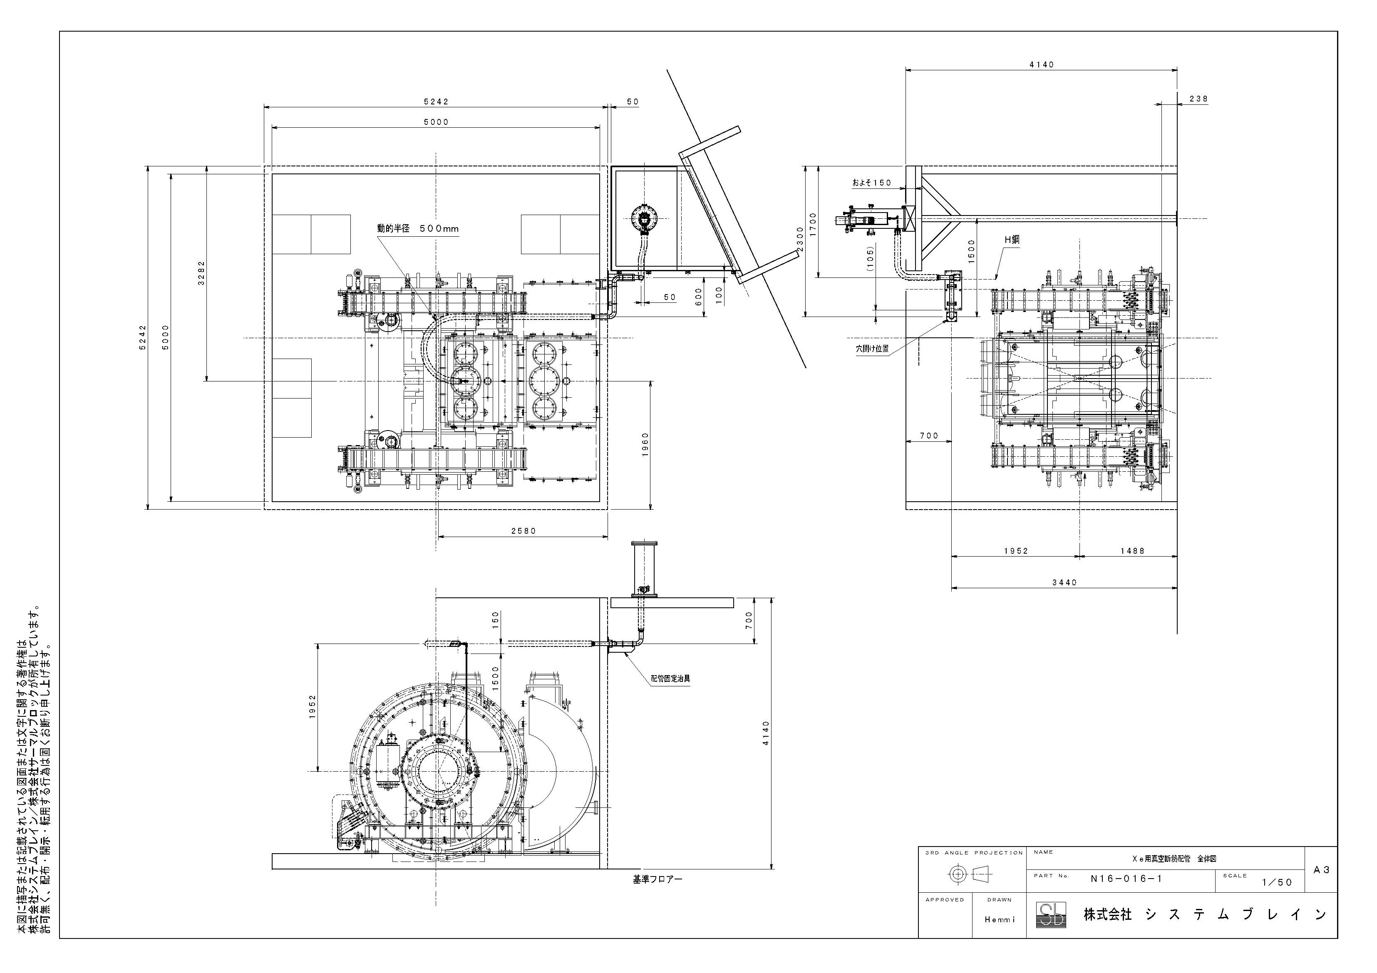
トラチュー敷設図面

Slide 12
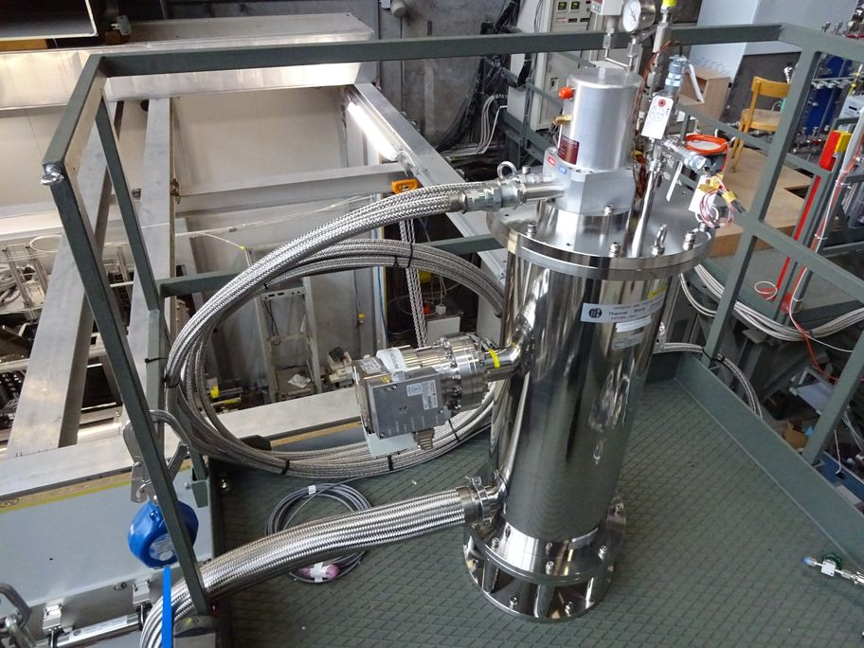
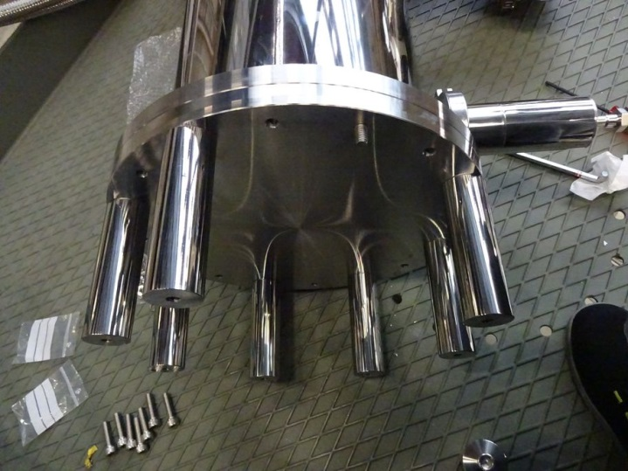
かさ上げ台追加取付
手すり柱と巾木がトラチューと干渉すするので追加した
トラチューと巾木が干渉により+150mm上げた
かさ上げ台 150mm
2016/01/21-02/01

Slide 13
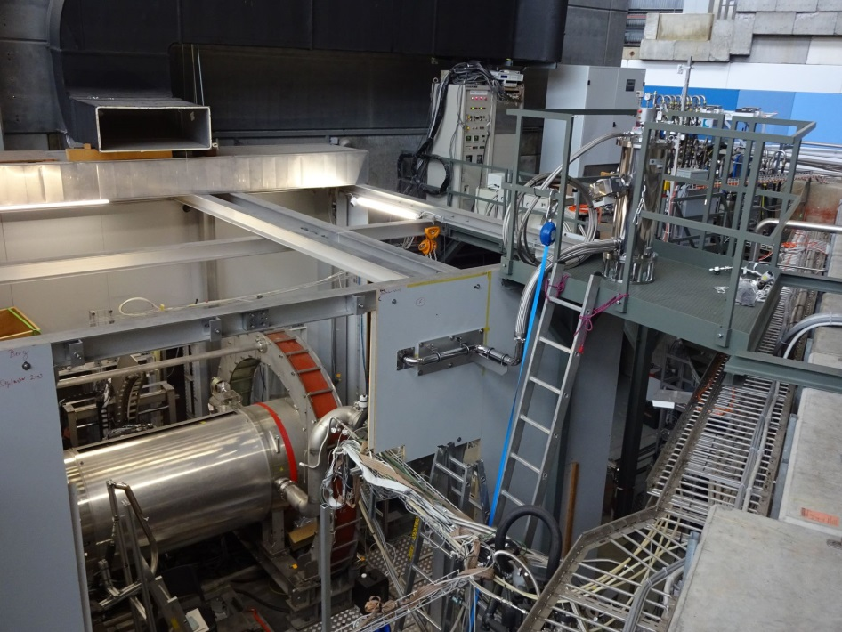
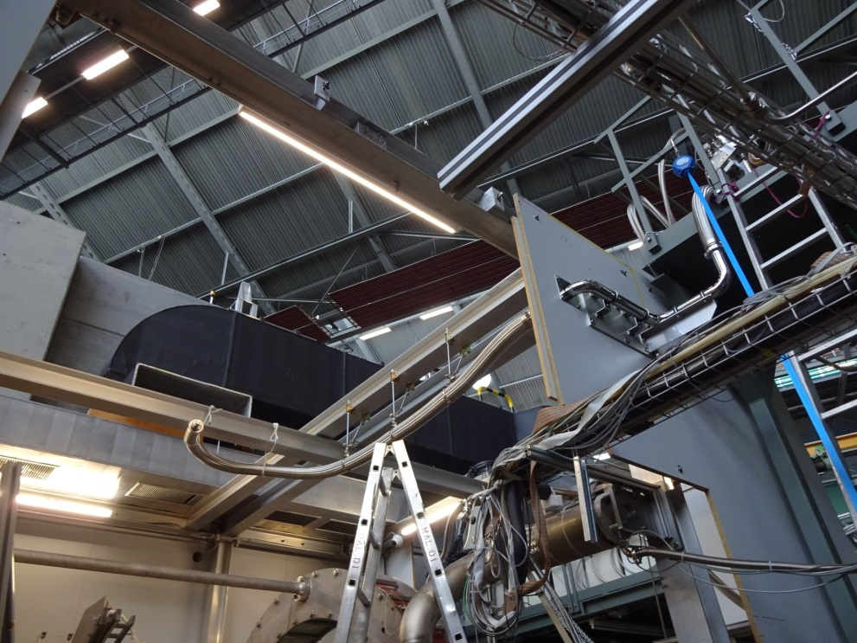
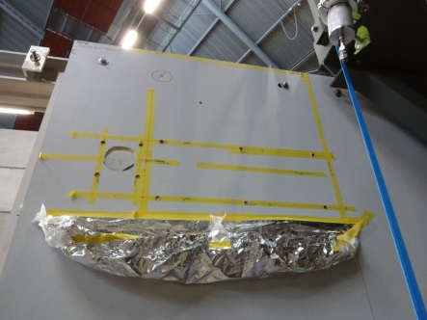
2017/01/21-02/01 Cryomech→MEGⅡ トラチュー設置
冷凍機側
新設
トラチュー MEGⅡ側より
ケガキ穴開け
2016/01/21-02/01

Slide 14
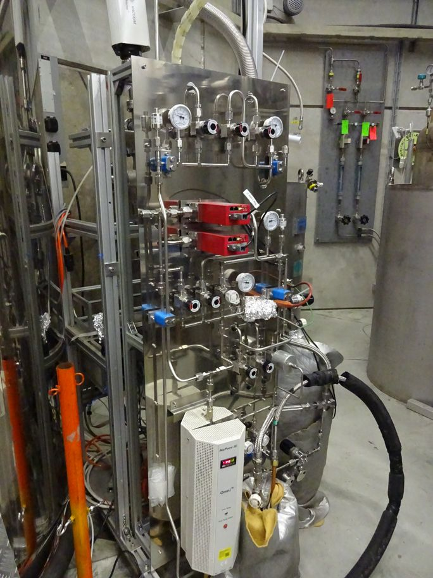
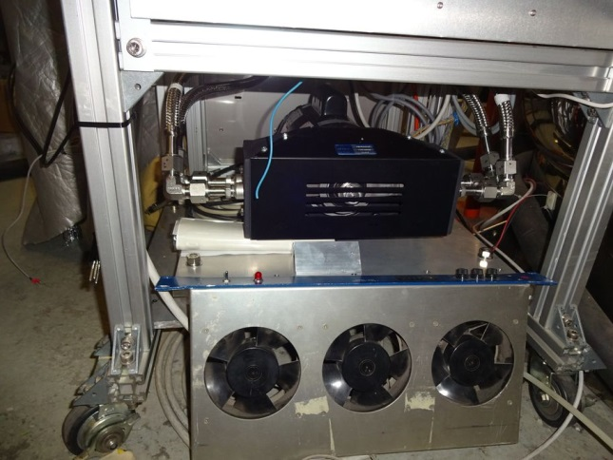
新純化パネル
キセノンガス循環用ベローズポンプ(パネル裏面)
型式 IBS MB-602
冷却ファン取付
新純化パネル
2016/01/21-02/01

Slide 15
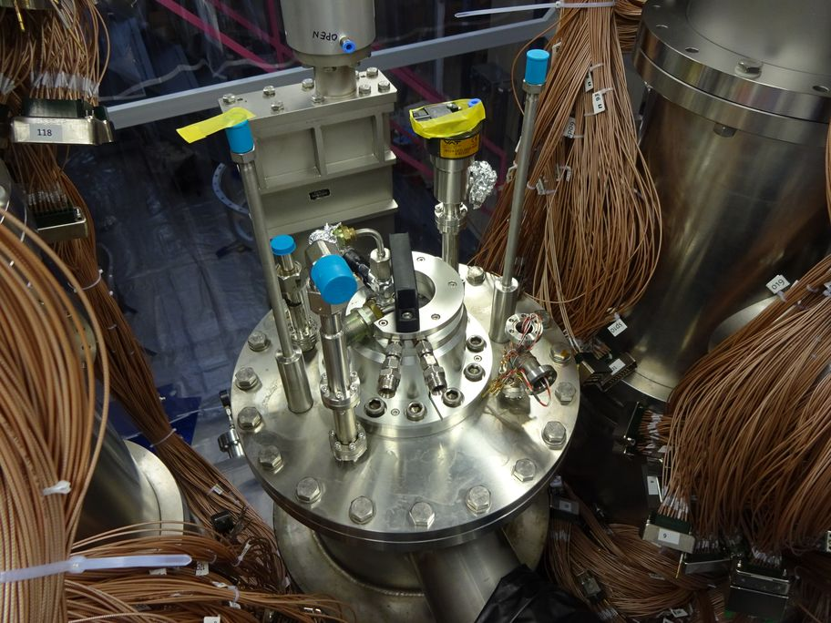
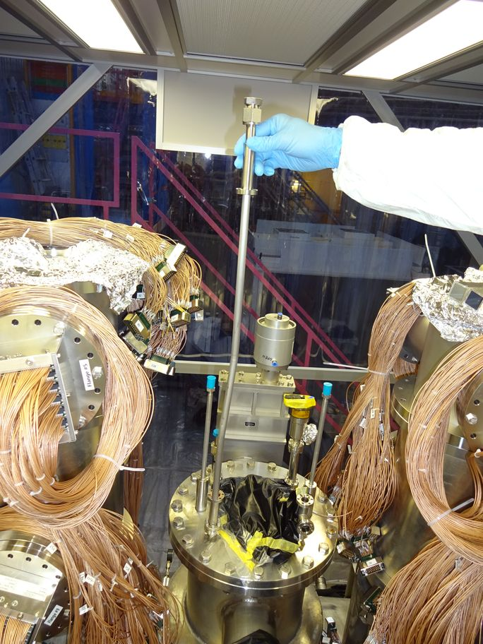
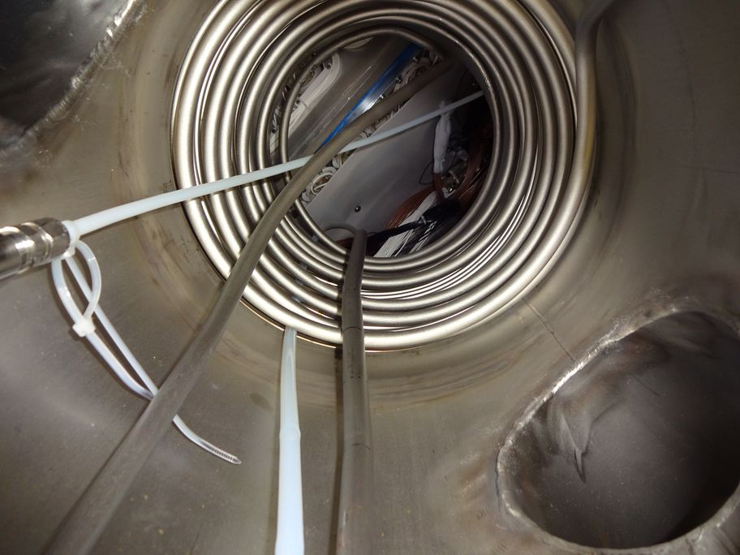
MEG容器側トラチュー挿入
PC150 フランジ部
トラチュー。コイルの下ぐらいの高さで止まっている
2017/03/21-28

Slide 16
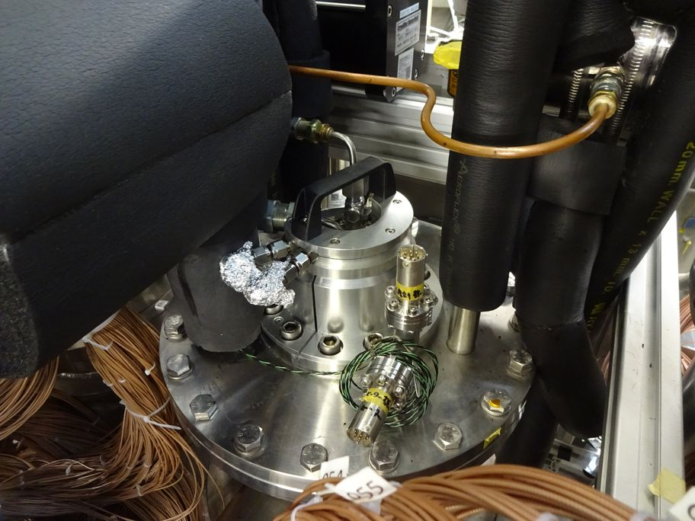
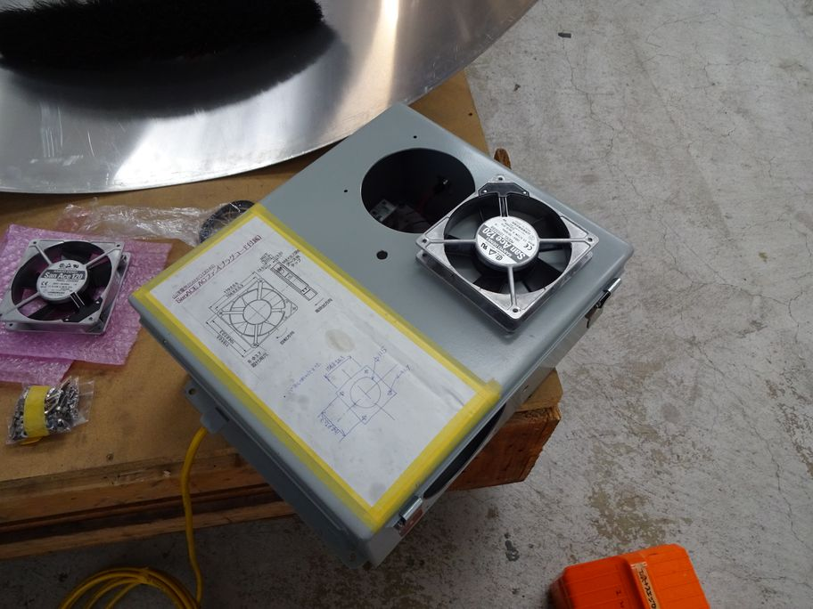
トラチュー入口 Pt100温度計取付け、3線式
Cryomech 制御盤に換気ファン増設
2017/05/16-24

Slide 17
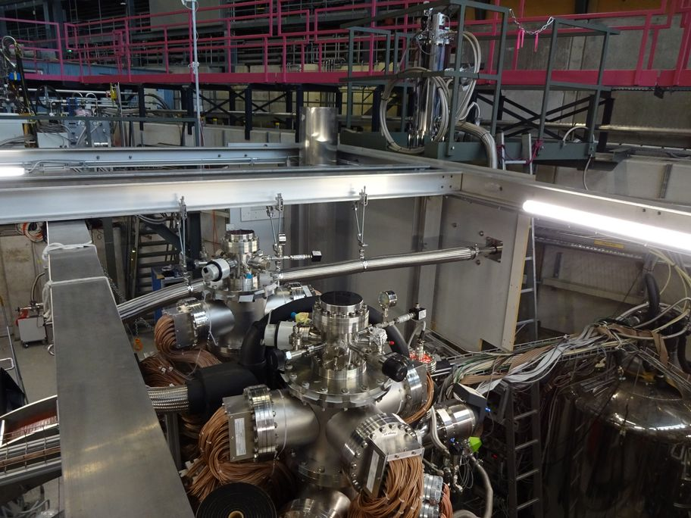
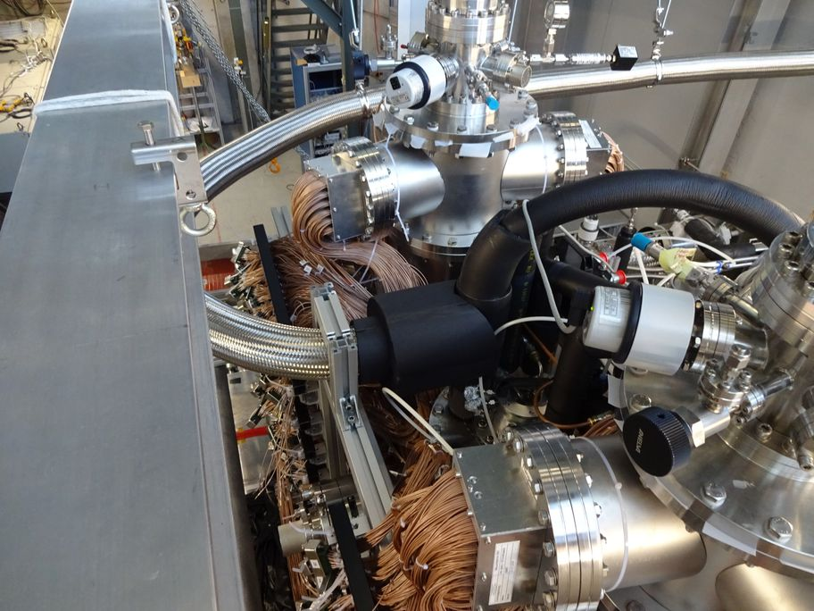
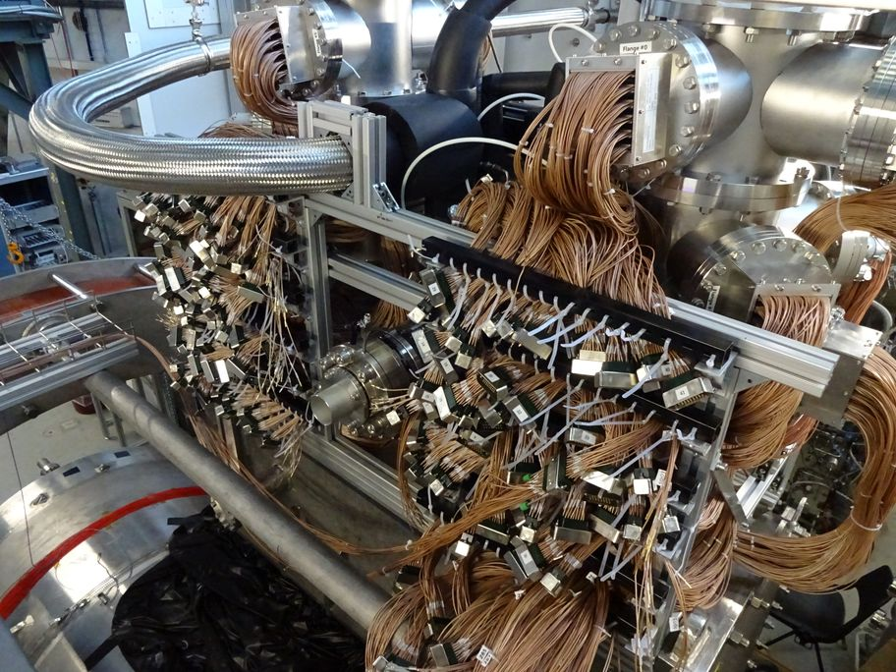
簡易断熱材施工、配管固台取付
簡易断熱材(エアロフレックス)
2017/05/16-24

Slide 18
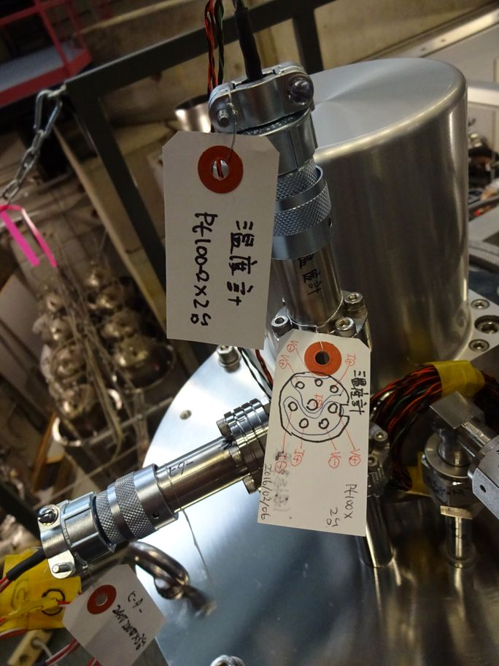
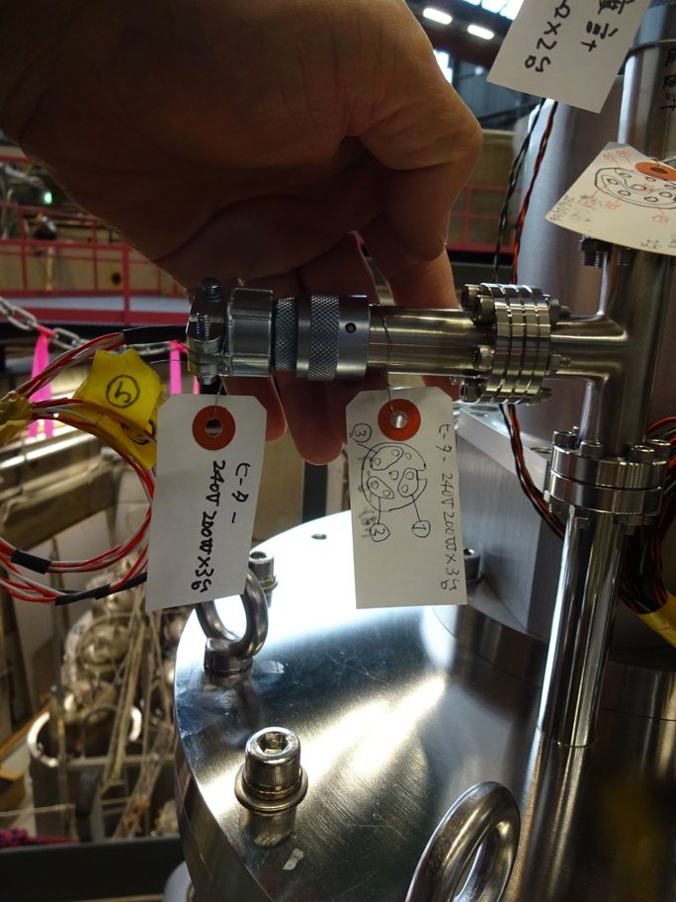

Slide 19
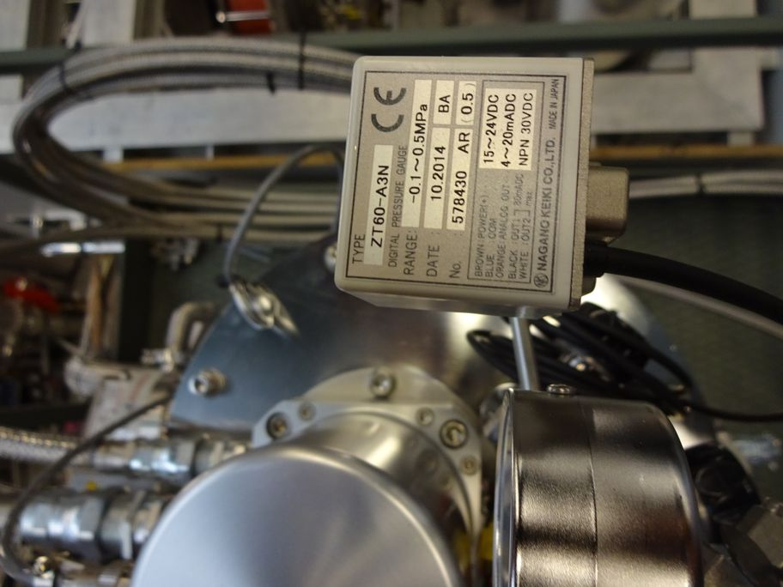
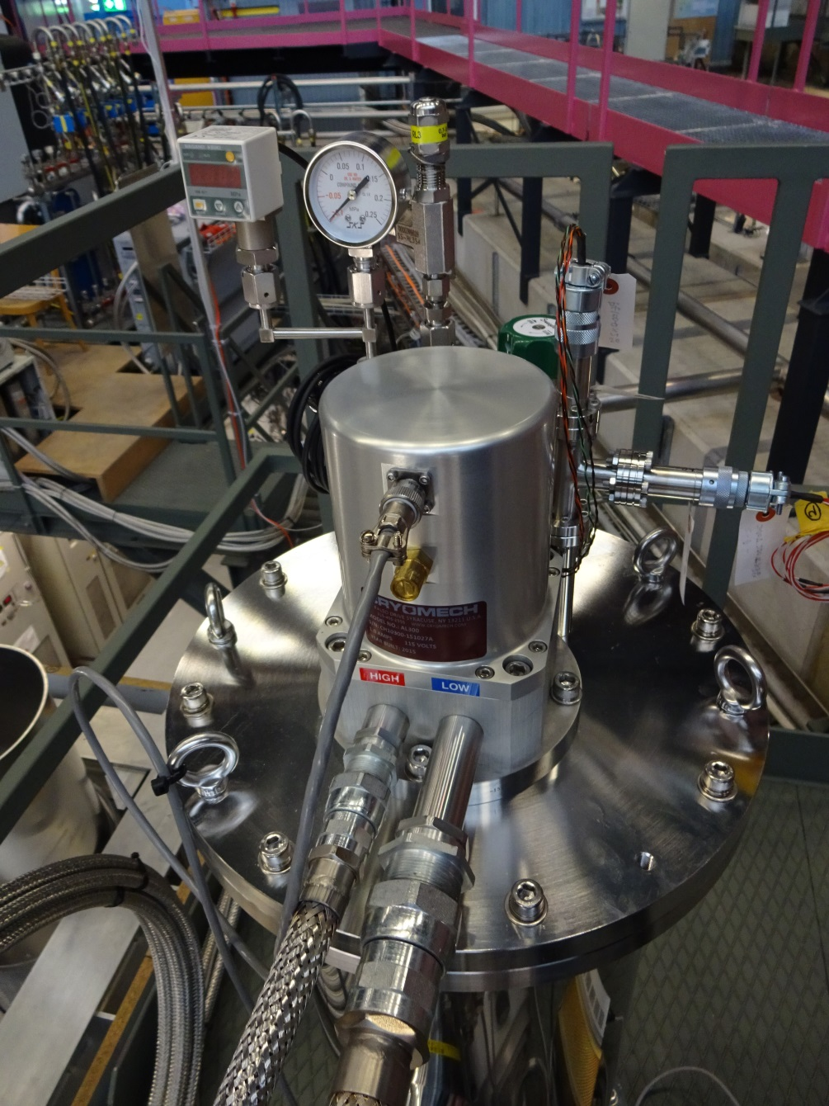
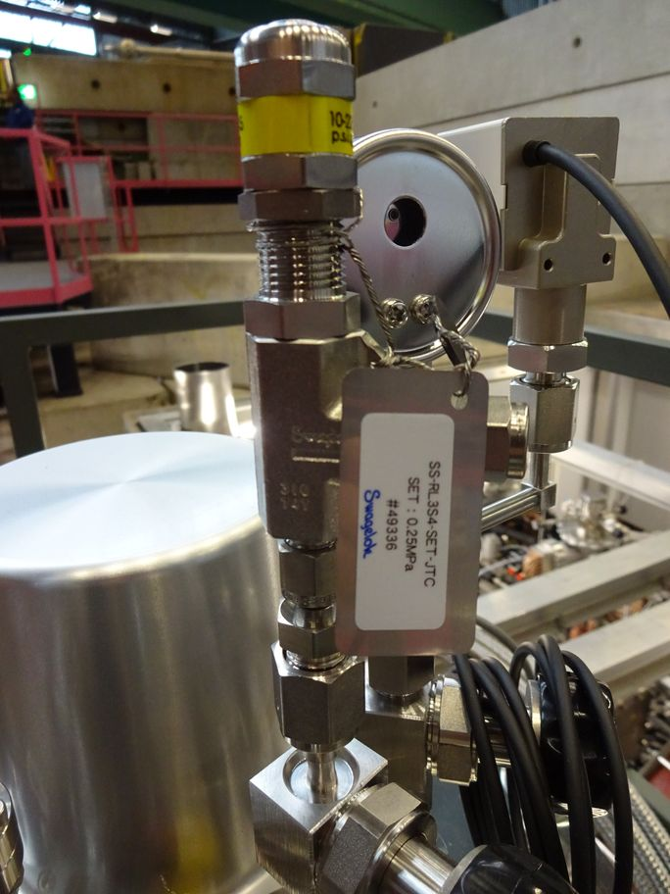
Cryomech 圧力計と安全弁
圧力発振器仕様
バネ式安全弁 設定値0.25MPaG

Slide 20
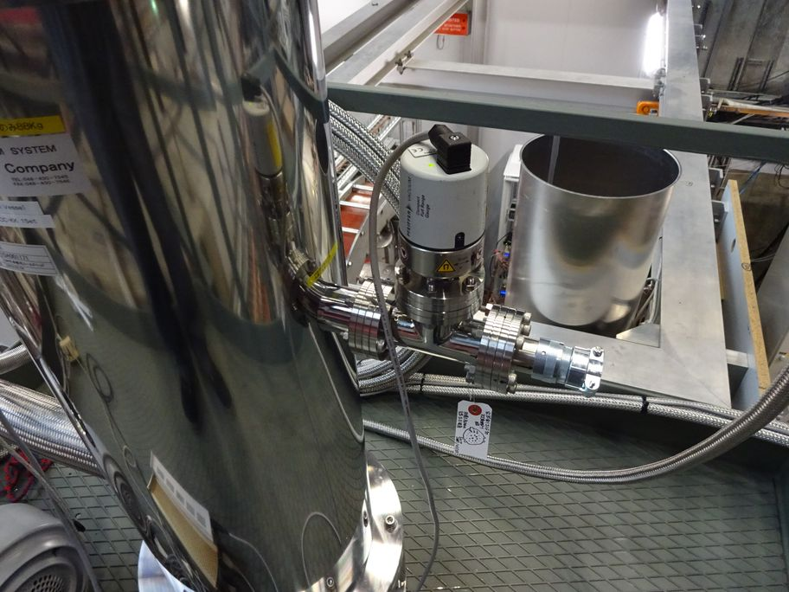
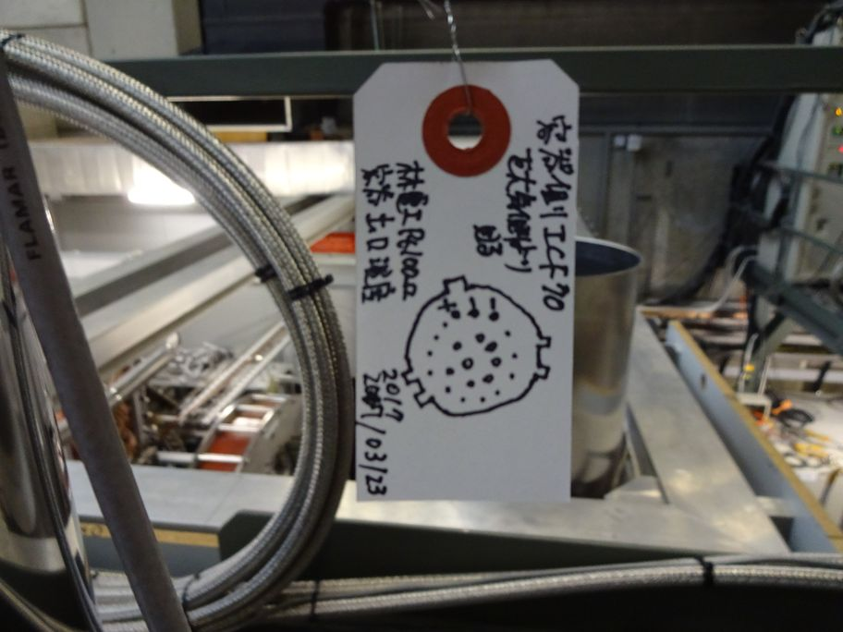
Lxe冷凍機出口温度
Lxe冷凍機出口温度 Pt100
Pt100 ピン配置

Slide 21
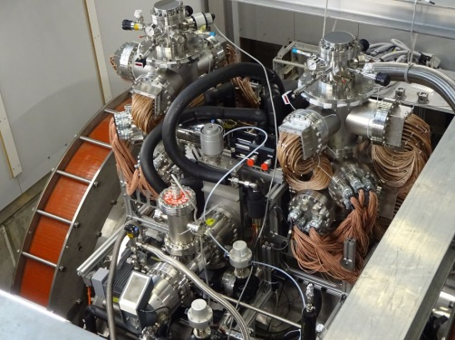
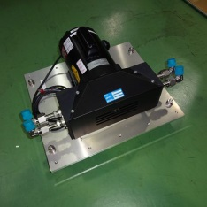
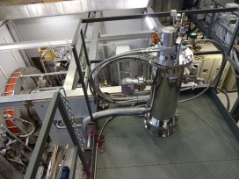
略 図
CHヒーター2×3=6Pin 仕様240V200W 3台
CryomechAL300
CH温度計 3×2=6Pin
安全弁 0.25MPaG
ブルドン管圧力計 VCR
圧力発信器VCR
TMP
Pt100
Pt100
冷凍機PC150
out 300K
IN 165K
LN2冷却管
ベローズポンプ
フィルター
1000L
ガスパネル

